Slide 1
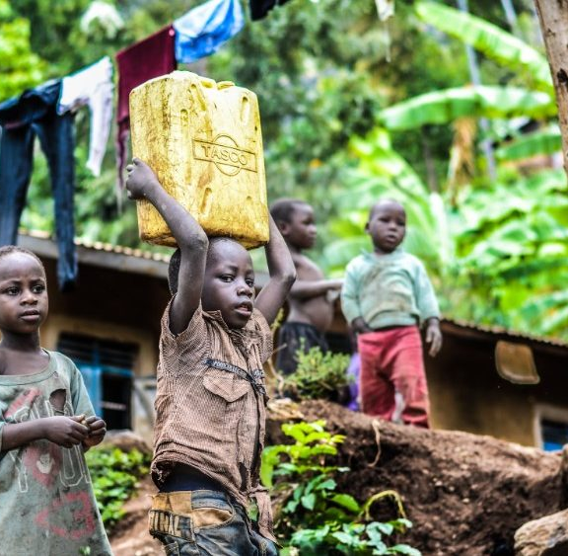
Più di 150 milioni di bambini nel mondo vivono in condizioni di lavoro forzato e massacrante. Agli inizi degli anni ’80 la stima dei bambini sfruttati nel lavoro nel mondo era di 5 milioni.
SFRUTTAMENTO MINORILE
LAVORO DI EDUCAZIONE CIVICA 3B AFM
Molti di questi bambini svolgono lavori pericolosi e a rischio della vita, in condizioni igieniche poco sane e con scarso nutrimento.
Alcuni di questi sono vittime delle peggiori forme di sfruttamento: lavoro forzato (pesante), prostituzione, violenza fisica ecc.
In media questi bambini lavorano dalle 12 alle 14 ore al giorno.

Slide 2
Lo sfruttamento dei minori è concentrato in Africa, Asia (India), America Latina.
Purtroppo questo fenomeno è presente anche in Italia, dove, oltre 145.000 ragazzi e ragazze sotto i 15 anni, sono impegnati in attività lavorative nonostante il lavoro minorile sia vietato.
Nel mondo ci sono vari tipi di lavoro affidato ai bambini:
Agricolo: nelle piantagioni e raccolta di frutti.
Urbano: nelle fabbriche
Lavoro domestico e familiare (soprattutto per le bambine)
Sfruttamento sessuale
Lavoro di strada (lavavetri, scarpe)
Lavori illeciti (come lo spaccio di droga e il trasporto di armi ed esplosivi).
Le aree principalmente interessate dal lavoro minorile sono i paesi in via di sviluppo.

Slide 3
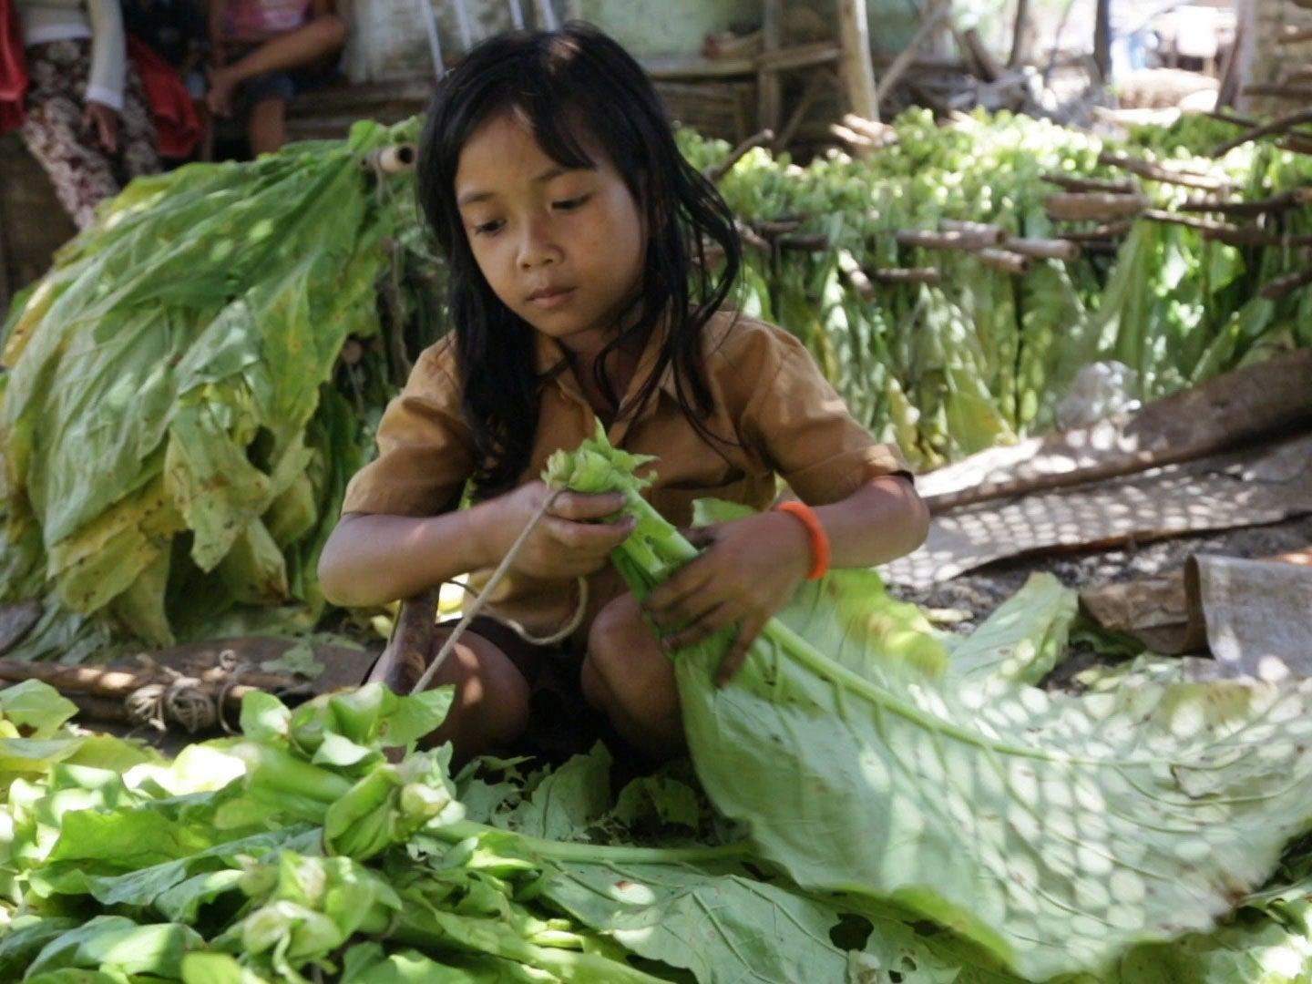
Le maggiori imprese accusate di sfruttare il lavoro minorile
Philip Morris
Nel 2010 la multinazionale del tabacco Philip Morris ammise la presenza nelle proprie piantagioni di almeno 72 bambini dell’età di 10 anni, coinvolti nella raccolta del tabacco e a rischio di subire un avvelenamento da nicotina. Non solo: pare che l’azienda costringa lavoratori migranti ad operare in condizioni di schiavitù, dopo aver sequestrato loro i documenti e costringendoli ad una operatività continua, senza alcun compenso. Nonostante le promesse avanzate da parte della multinazionale, relativamente alla volontà di porre fine a simili situazioni, pare che, in base a quanto riportato da The Independent, il problema non sia ancora del tutto risolto

Slide 4
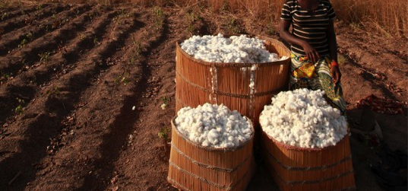
2) Victoria’s Secret
ll marchio Victoria’s Secret dichiara di utilizzare esclusivamente cotone di provenienza “fair trade” e ciò dovrebbe costituire una garanzia contro lo sfruttamento lavorativo all’interno delle piantagioni. Purtroppo però sembra essere concreto il rischio che alcuni produttori di cotone biologico e fair trade non riescano a fare a meno di sfruttare il lavoro minorile per il raggiungimento dei propri obiettivi produttivi, come nel caso della tredicenne Clarissa, che nel Burkina Faso sarebbe stata costretta a seminare e raccogliere cotone subendo maltrattamenti fisici.

Slide 5
3) Kye
Nel 2010 il National Labor Committee mise sotto accusa per schiavismo la manifattura cinese KYE per aver reclutato 1000 studenti lavoratori di età nominalmente compresa tra i 16 ed i 17 anni, ma spesso inferiore ai 15 anni, costretti a lavorare per 15 ore al giorno e per 7 giorni su 7. KYE è responsabile per la produzione di prodotti per aziende e marchi come Microsoft, XBox e HP.

Slide 6
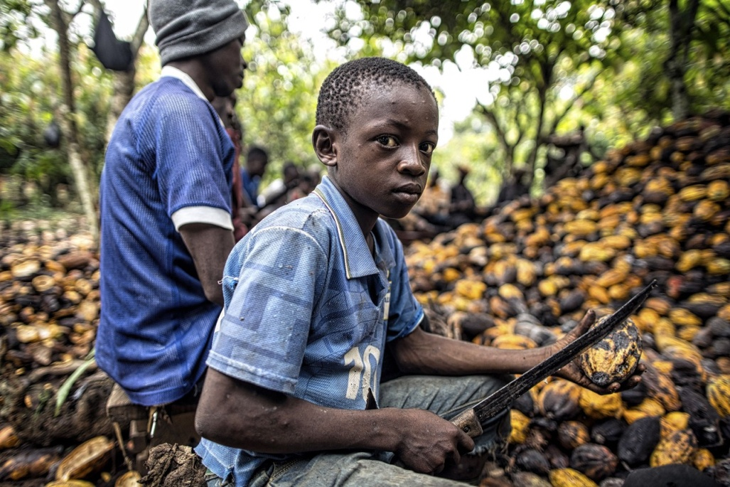
4) Hershey’s
Hershey’s ha recentemente reso noto il lancio sul mercato americano di una nuova linea di cioccolato, denominata “Bliss Chocolate“, che utilizza esclusivamente cacao certificato dalla Rainforest Alliance. Sebbene l’azienda abbia siglato un rapporto contro il lavoro minorile già dieci anni fa, migliaia di bambini raccolgono ancora cacao in Africa per la multinazionale del cioccolato, che purtroppo proseguirà ancora ad avere un retrogusto amaro dal sapore di schiavitù.

Slide 7
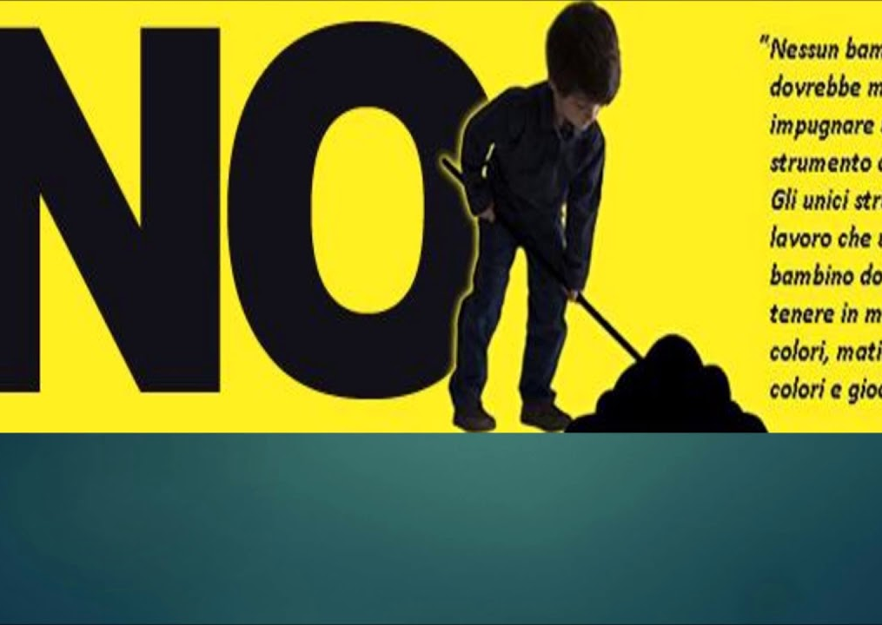
Decalogo per prevenire lo sfruttamento
Convenzione sui diritti d’infanzia
Art. 32,37,38,41 della costituzione
Art 2087 del codice civile
Decreto legge 345/1999 e decreto legge 81/2008

Slide 8
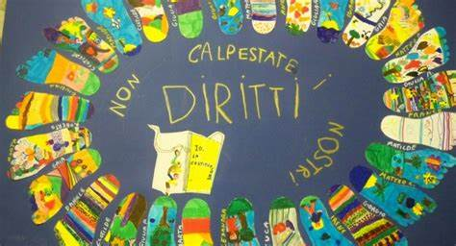
Convenzione sui diritti d’infanzia
La Convenzione sui diritti dell'infanzia rappresenta lo strumento normativo internazionale più importante e completo in materia di promozione e tutela dei diritti dell'infanzia. È stata approvata dall'Assemblea generale delle Nazioni Unite il 20 novembre del 1989 a New York ed è entrata in vigore il 2 settembre 1990.

Slide 9
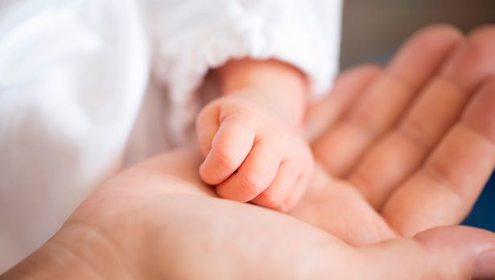
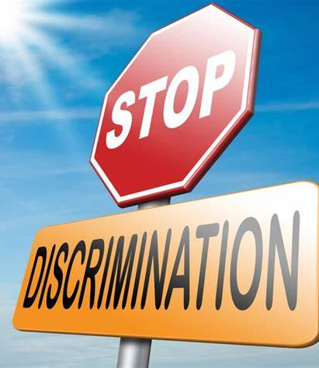
I quattro principi fondamentali della Convenzione sui diritti dell’infanzia e dell’adolescenza: Non discriminazione (art. 2): i diritti sanciti dalla Convenzione devono essere garantiti a tutti i minorenni, senza distinzione di razza, sesso, lingua, religione, opinione del bambino/adolescente o dei genitori. Superiore interesse (art. 3): in ogni legge, provvedimento, iniziativa pubblica o privata e in ogni situazione problematica, l'interesse del bambino/adolescente deve avere la priorità. Diritto alla vita, alla sopravvivenza e allo sviluppo del bambino e dell'adolescente (art. 6): gli Stati devono impegnare il massimo delle risorse disponibili per tutelare la vita e il sano sviluppo dei bambini, anche tramite la cooperazione internazionale. Ascolto delle opinioni del minore (art. 12): prevede il diritto dei bambini a essere ascoltati in tutti i processi decisionali che li riguardano, e il corrispondente dovere, per gli adulti, di tenerne in adeguata considerazione le opinioni.

Slide 10
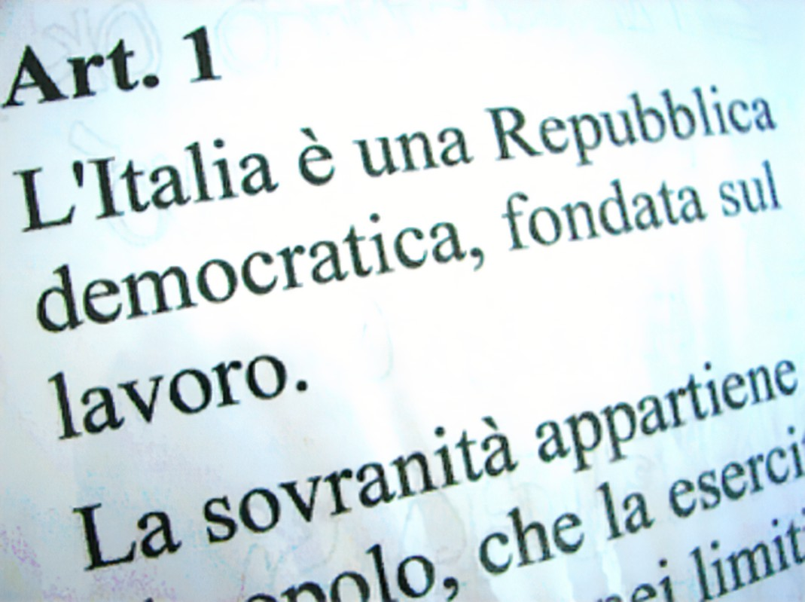
Art. 32, diritto alla salute, è un diritto sociale perché cambia in base alla società. Serve per tutelare l’intera collettività attraverso il servizio sanitario nazionale, al quale ci iscriviamo appena si nasce e ci viene data la tessera sanitaria. È una tessera magnetica dove vengono indicati i nostri dati e serve nell’ambito sanitario.
Art. 37 La legge stabilisce il limite minimo di età per il lavoro salariato.
La Repubblica tutela il lavoro dei minori con speciali norme e garantisce ad essi, a parità di lavoro, il diritto alla parità di retribuzione.
Art 38 Ogni cittadino inabile al lavoro e sprovvisto dei mezzi necessari per vivere ha diritto al mantenimento e all'assistenza sociale. I lavoratori hanno diritto che siano preveduti ed assicurati mezzi adeguati alle loro esigenze di vita in caso di infortunio, malattia, invalidità e vecchiaia, disoccupazione involontaria.
Art 41 L'iniziativa economica privata è libera. Non può svolgersi in contrasto con l'utilità sociale o in modo da recare danno alla sicurezza, alla libertà, alla dignità umana. La legge determina i programmi e i controlli opportuni perché l'attività economica pubblica e privata possa essere indirizzata e coordinata a fini sociali

Slide 11
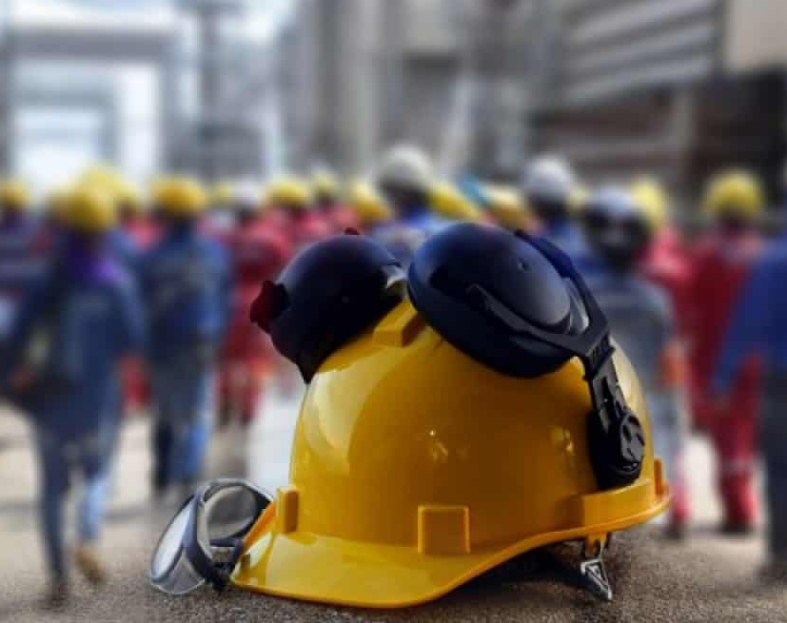
Art.2087, L'imprenditore è tenuto ad adottare nell'esercizio dell'impresa le misure che, secondo la particolarità del lavoro, l'esperienza e la tecnica, sono necessarie a tutelare l'integrità fisica e la personalità morale dei prestatori di lavoro. Ossia Il datore di lavoro deve adottare tutte le misure idonee a prevenire sia i rischi insiti all'ambiente di lavoro, sia quelli derivanti da fattori esterni e inerenti al luogo in cui tale ambiente si trova, atteso che la sicurezza del lavoratore è un bene di rilevanza costituzionale che impone al datore di anteporre al proprio profitto la sicurezza di chi esegue la prestazione.

Slide 12
DECRETO LEGISLATIVO 4 agosto 1999, n. 345 Attuazione della direttiva 94/33/CE relativa alla protezione dei giovani sul lavoro.
Avendo poca familiarità con il luogo di lavoro, i giovani non possiedono esperienza e spesso sono ancora immaturi, dal punto di vista sia fisico sia psicologico, oltre a non prendere sufficientemente sul serio i rischi che affrontano. Tra gli altri fattori che espongono i giovani a rischi maggiori si annoverano:
competenze e conoscenze insufficienti;
il fatto di non conoscere i propri diritti né gli obblighi dei loro datori di lavoro;
non avere il coraggio di parlare con qualcuno;
il mancato riconoscimento, da parte dei datori di lavoro, della tutela supplementare che occorre garantire ai giovani lavoratori.
L'EU-OSHA redige statistiche, monitora i rischi per i giovani e promuove la condivisione delle buone prassi per tutelarli sul posto di lavoro.

Slide 13
DECRETO LEGISLATIVO 9 aprile 2008, n. 81 Attuazione dell'articolo 1 della legge 3 agosto 2007, n. 123, in materia di tutela della salute e della sicurezza nei luoghi di lavoro.
Ci sono state molte morti a causa della mancanza di sicurezza e della condivisione della sicurezza e prevenzione. Nel 2008 per la prevenzione e sicurezza sul luogo del lavoro l’Italia ha approvato un testo unico sulla sicurezza sul lavoro.
Testo unico= libro che raccogli tutte le norme su base a quella disciplina. Sono disposizioni in base alla data e lo scopo è quello di scongiurare che i lavoratori siano esposti a dei pericoli esistenti in un’attività lavorativa. Di conseguenza da evitare l’infortunio e gli incidenti sul lavoro o malattie professionali.

Slide 14
Nei paesi meno sviluppati, circa 1 bambino su 4 – dai 5 ai 17 anni – è coinvolto in lavori considerati dannosi per la sua salute e il suo sviluppo», ha dichiarato Giacomo Guerrera, Presidente dell’UNICEF Italia. L’UNICEF lotta contro lo sfruttamento del lavoro minorile con programmi di sensibilizzazione, prevenzione e reinserimento scolastico o lavorativo per bambini lavoratori, ex-bambini soldato e bambini di strada, che prevedono orari flessibili, metodologie didattiche partecipative e un apprendimento che contempla competenze utili per la vita quotidiana e per la formazione professionale

Slide 15
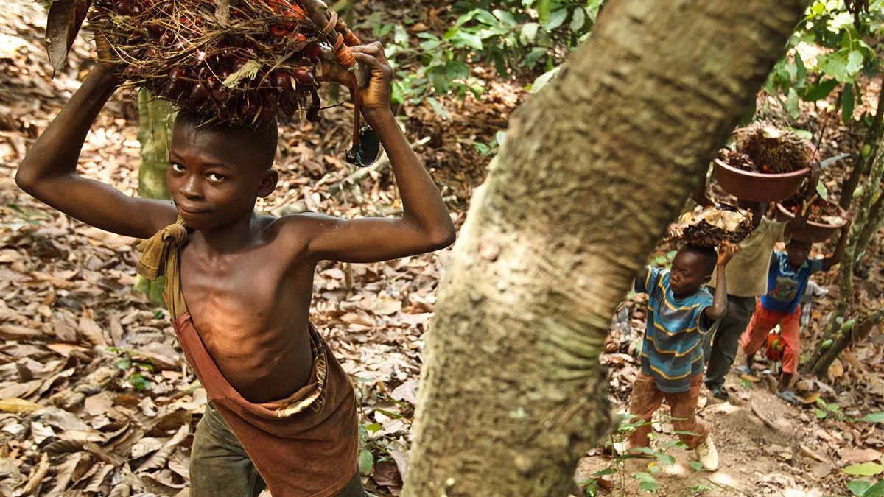
Il 20 novembre 2021 abbiamo guardato in classe un documentario sul lavoro minorile, che parla di bambini dall’età di 12 ai 14 anni che vengono sfruttati nei campi di cacao, in Costa d’Avorio e in Mali. Queste 2 nazioni sono centro di maggiore produzione del cacao. Il cacao lavorato, poi viene esportato ai paesi occidentali dove il prezzo aumenta rispetto al pagamento del lavoro dei bambini. Questi minori vengono sottratti alle famiglie, a volte, a loro insaputa. I giornalisti Mistrati e Romano hanno lavorato in incognito, inserendo delle telecamere nascoste nel gilet. Nel 2001 è stato firmato dalle aziende una trattativa che vietava il lavoro minorile, ma nonostante ciò il fenomeno continua e la NESLE non ha commentato il lavoro fatto dai giornalisti. Tramite vari studi si è verificato che i bambini hanno un valore di 230 €.

Slide 16
Le convenzioni dell’ILO (Organizzazione Internazionale del Lavoro) sul lavoro minorile sono strumenti giuridici a tutela dei minori, che chiedono ai giovani interventi mirati per l’eliminazione dello sfruttamento del lavoro minorile e la proibizione, attraverso procedure d’urgenza, delle sue forme peggiori. L’ILO ha lanciato insieme ai suoi partner un’alleanza mondiale per porre fine al lavoro minorile, al lavoro forzato, alla schiavitù moderna e alla tratta degli esseri umani. L’ILO lavora con i governi, come pure con altri partner per la realizzazione di tale obiettivo

Slide 17
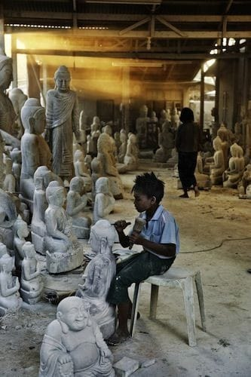
Un esempio attuale al quale facciamo riferimento è lo sfruttamento minorile incrementato nel periodo della pandemia causata dal Covid-19. Ciò è riconducibile in particolare al forte aumento della povertà, che può accentuare la dipendenza delle famiglie dal reddito dei figli, e alla chiusura delle scuole, che solitamente rappresentano l’unica alternativa al lavoro.
Un altro esempio è l’UNICEF che cerca di intervenire e di rimediare con programmi che sostengono l’economia familiare in modo che i minori vengano sfruttati meno e non inseriti nel mondo del lavoro.

Slide 18
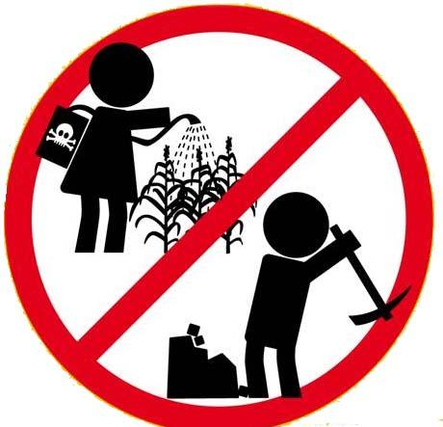
Di fronte a tutto questo possiamo dare un piccolo contributo, acquistando cibi e prodotti equosolidali in modo da essere certi di non utilizzare i prodotti derivati da sfruttamento minorile. Un altro comportamento con il quale possiamo influenzare questa tendenza è il boicottaggio degli acquisti: possiamo evitare di acquistare prodotti realizzati da aziende che non garantiscono di non servirsi di lavoro minorile, possiamo invece comprare quei prodotti che indicano chiaramente che non hanno utilizzato minori per realizzarli.

Slide 19
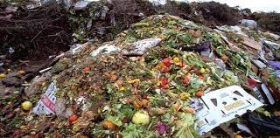
STOP!
FOOD SERVES

Slide 20
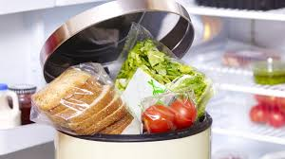
WHY IS FOOD WASTED?
The Barilla Center for Food and Nutrition (BCFN), has identified the main causes.
Increasing urbanisation
Increasing disposable income, consuming a lot of money
the increasing globalisation of trade.

